Slide 1

TRƯỜNG TIỂU HỌC ÁI MỘ A
Bài giảng điện tử
MÔN TOÁN – LỚP 3
Bài: Giới thiệu bảng nhân. Giới thiệu bảng chia

Slide 2

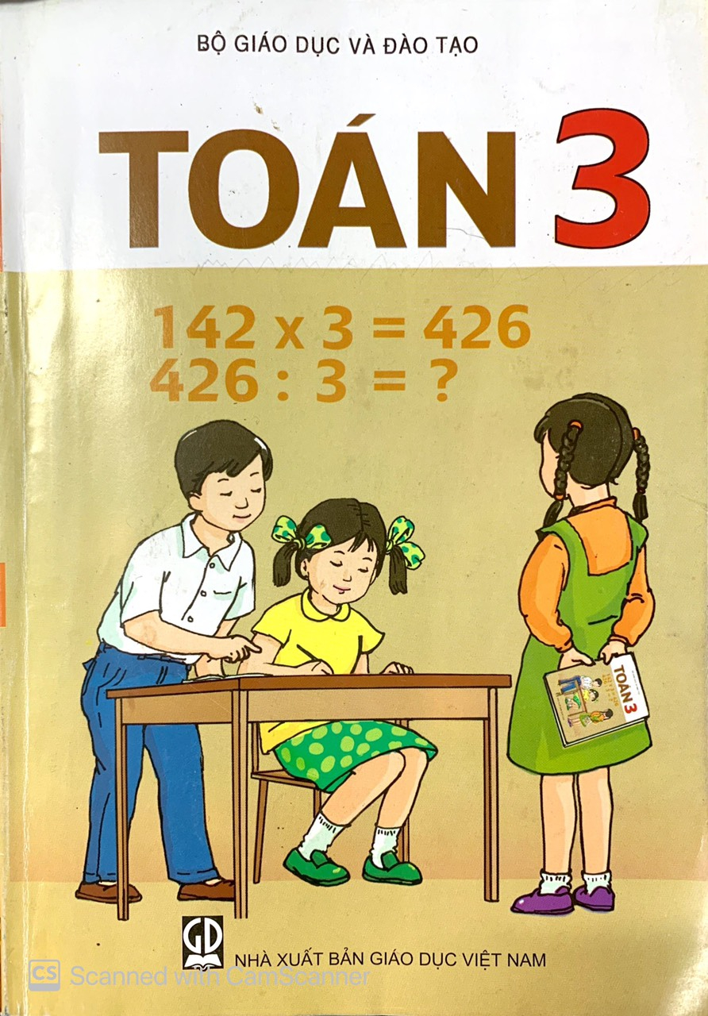

Đồ dùng học tập
Bút viết, bút chì, thước
Vở ghi

Slide 3

Mục tiêu bài học
- Biết cấu tạo và cách sử dụng bảng nhân, bảng chia.
-Vận dụng bảng nhân, bảng chia vào bài tập.

Slide 4







Notes:
Thầy cô có thể bật/tắt nhạc nền bằng cách nhấp vào biểu tượng Nốt nhạc.
Thầy cô nhấp vào BẮT ĐẦU hoặc nhấp trái chuột để vào phần câu hỏi.

Slide 5









9 x 9 = ?
1
Âm thanh
khi chọn Đúng
A. 83
Âm thanh
khi chọn Sai
B. 82
C. 81

Slide 6
6 x 7 = ?
2
Âm thanh
khi chọn Đúng
A. 36
Âm thanh
khi chọn Sai
B. 42
C. 48

Slide 7
12 : 4 = ?
3
Âm thanh
khi chọn Đúng
A. 4
Âm thanh
khi chọn Sai
B. 2
C. 3

Slide 8
56 : 8 = ?
3
Âm thanh
khi chọn Đúng
A. 6
Âm thanh
khi chọn Sai
B. 10
C. 7

Slide 9
8 x 4 = ?
3
Âm thanh
khi chọn Đúng
A. 15
Âm thanh
khi chọn Sai
B. 36
C. 32

Slide 10
Thỏ con chăm chỉ

Slide 11
Thứ năm ngày 15 tháng 12 năm 2021
Toán
Giới thiệu bảng nhân. Giới thiệu bảng chia

Slide 12
Cấu tạo bảng nhân
X | 1 | 2 | 3 | 4 | 5 | 6 | 7 | 8 | 9 | 10
1 | 1 | 2 | 3 | 4 | 5 | 6 | 7 | 8 | 9 | 10
2 | 2 | 4 | 6 | 8 | 10 | 12 | 14 | 16 | 18 | 20
3 | 3 | 6 | 9 | 12 | 15 | 18 | 21 | 24 | 27 | 30
4 | 4 | 8 | 12 | 16 | 20 | 24 | 28 | 32 | 36 | 40
5 | 5 | 10 | 15 | 20 | 25 | 30 | 35 | 40 | 45 | 50
6 | 6 | 12 | 18 | 24 | 30 | 36 | 42 | 48 | 54 | 60
7 | 7 | 14 | 21 | 28 | 35 | 42 | 49 | 56 | 63 | 70
8 | 8 | 16 | 24 | 32 | 40 | 48 | 56 | 64 | 72 | 80
9 | 9 | 18 | 27 | 36 | 45 | 54 | 63 | 72 | 81 | 90
10 | 10 | 20 | 30 | 40 | 50 | 60 | 70 | 80 | 90 | 100
Phép nhân
1 | 2 | 3 | 4 | 5 | 6 | 7 | 8 | 9 | 10
Thừa số
1
2
3
4
5
6
7
8
9
10
Thừa số
Tích
Notes:
De biet cach su dung bang nhan thi chúng ta phải biết cau tao cua bang nhan nhu the nao va thay xin gioi thieu day la cau tao cua bang nhan

Slide 13
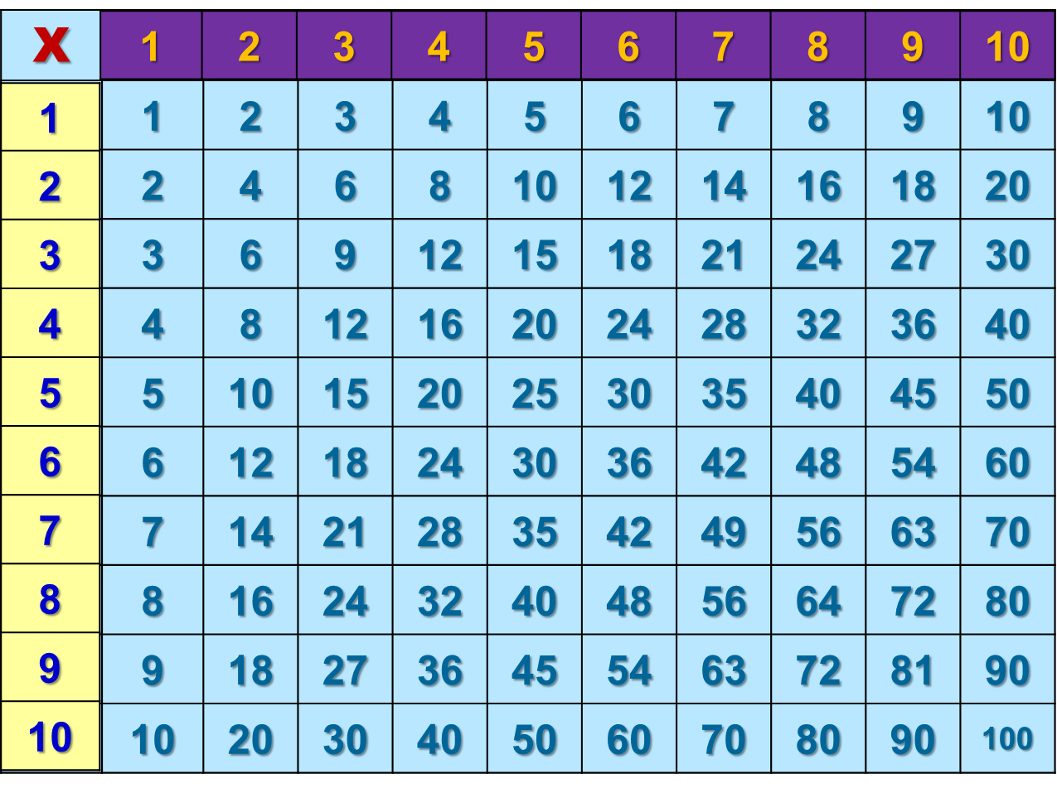
Cấu tạo bảng nhân
Bảng nhân1
2 | 4 | 6 | 8 | 10 | 12 | 14 | 16 | 18 | 20
Bảng nhân2
Bảng nhân10

Slide 14
Cách sử dụng bảng nhân
4 x 3 = ?
-Từ số 4 ở cột 1 theo chiều mũi tên sang phải.
-Từ số 3 ở hàng 1 theo chiều mũi tên xuống dưới.
-Hai mũi tên gặp nhau ở số 12.
-Ta có:
4 x 3 = 12
X | 1 | 2 | 3 | 4 | 5 | 6 | 7 | 8 | 9 | 10
1 | 1 | 2 | 3 | 4 | 5 | 6 | 7 | 8 | 9 | 10
2 | 2 | 4 | 6 | 8 | 10 | 12 | 14 | 16 | 18 | 20
3 | 3 | 6 | 9 | 12 | 15 | 18 | 21 | 24 | 27 | 30
4 | 4 | 8 | 12 | 16 | 20 | 24 | 28 | 32 | 36 | 40
5 | 5 | 10 | 15 | 20 | 25 | 30 | 35 | 40 | 45 | 50
6 | 6 | 12 | 18 | 24 | 30 | 36 | 42 | 48 | 54 | 60
7 | 7 | 14 | 21 | 28 | 35 | 42 | 49 | 56 | 63 | 70
8 | 8 | 16 | 24 | 32 | 40 | 48 | 56 | 64 | 72 | 80
9 | 9 | 18 | 27 | 36 | 45 | 54 | 63 | 72 | 81 | 90
10 | 10 | 20 | 30 | 40 | 50 | 60 | 70 | 80 | 90 | 100
3
4
12

Slide 15




Luyện tập thực hành

Slide 16
X | 1 | 2 | 3 | 4 | 5 | 6 | 7 | 8 | 9 | 10
1 | 1 | 2 | 3 | 4 | 5 | 6 | 7 | 8 | 9 | 10
2 | 2 | 4 | 6 | 8 | 10 | 12 | 14 | 16 | 18 | 20
3 | 3 | 6 | 9 | 12 | 15 | 18 | 21 | 24 | 27 | 30
4 | 4 | 8 | 12 | 16 | 20 | 24 | 28 | 32 | 36 | 40
5 | 5 | 10 | 15 | 20 | 25 | 30 | 35 | 40 | 45 | 50
6 | 6 | 12 | 18 | 24 | 30 | 36 | 42 | 48 | 54 | 60
7 | 7 | 14 | 21 | 28 | 35 | 42 | 49 | 56 | 63 | 70
8 | 8 | 16 | 24 | 32 | 40 | 48 | 56 | 64 | 72 | 80
9 | 9 | 18 | 27 | 36 | 45 | 54 | 63 | 72 | 81 | 90
10 | 10 | 20 | 30 | 40 | 50 | 60 | 70 | 80 | 90 | 100
30
42
28
72
Bài 1/74: dùng bảng nhân để tìm số thích hợp ở ô trống.
5
7
4
9
6
30
6
42
7
28
8
72

Slide 17

Bài 2/74: số ?
Thừa số | 2 |  | 2 | 7 | 7 |  | 10
Thừa số | 4 | 4 |  | 8 |  | 8 | 9 | 9 | 10
Tích |  | 8 | 8 |  | 56 | 56 |  | 90 | 90
2
7
10
9
4
8
8
56
90

Slide 18
Cấu tạo bảng chia
: | 1 | 2 | 3 | 4 | 5 | 6 | 7 | 8 | 9 | 10
1 | 1 | 2 | 3 | 4 | 5 | 6 | 7 | 8 | 9 | 10
2 | 2 | 4 | 6 | 8 | 10 | 12 | 14 | 16 | 18 | 20
3 | 3 | 6 | 9 | 12 | 15 | 18 | 21 | 24 | 27 | 30
4 | 4 | 8 | 12 | 16 | 20 | 24 | 28 | 32 | 36 | 40
5 | 5 | 10 | 15 | 20 | 25 | 30 | 35 | 40 | 45 | 50
6 | 6 | 12 | 18 | 24 | 30 | 36 | 42 | 48 | 54 | 60
7 | 7 | 14 | 21 | 28 | 35 | 42 | 49 | 56 | 63 | 70
8 | 8 | 16 | 24 | 32 | 40 | 48 | 56 | 64 | 72 | 80
9 | 9 | 18 | 27 | 36 | 45 | 54 | 63 | 72 | 81 | 90
10 | 10 | 20 | 30 | 40 | 50 | 60 | 70 | 80 | 90 | 100
Phép chia
1 | 2 | 3 | 4 | 5 | 6 | 7 | 8 | 9 | 10
Thương
1
2
3
4
5
6
7
8
9
10
Số Chia
Số bị chia

Slide 19

Cách sử dụng bảng chia
12 : 4 = ?
: | 1 | 2 | 3 | 4 | 5 | 6 | 7 | 8 | 9 | 10
1 | 1 | 2 | 3 | 4 | 5 | 6 | 7 | 8 | 9 | 10
2 | 2 | 4 | 6 | 8 | 10 | 12 | 14 | 16 | 18 | 20
3 | 3 | 6 | 9 | 12 | 15 | 18 | 21 | 24 | 27 | 30
4 | 4 | 8 | 12 | 16 | 20 | 24 | 28 | 32 | 36 | 40
5 | 5 | 10 | 15 | 20 | 25 | 30 | 35 | 40 | 45 | 50
6 | 6 | 12 | 18 | 24 | 30 | 36 | 42 | 48 | 54 | 60
7 | 7 | 14 | 21 | 28 | 35 | 42 | 49 | 56 | 63 | 70
8 | 8 | 16 | 24 | 32 | 40 | 48 | 56 | 64 | 72 | 80
9 | 9 | 18 | 27 | 36 | 45 | 54 | 63 | 72 | 81 | 90
10 | 10 | 20 | 30 | 40 | 50 | 60 | 70 | 80 | 90 | 100
* Từ số 4 ở cột 1 theo chiều mũi tên sang phải đến số 12
3
4
3
12
* Từ số 12 theo chiều mũi tên lên hàng 1 gặp số 3
4
12
* Ta có :
12 : 4 = 3
Tương tự:
12 : 3 = 4

Slide 20
Bài 1/75: Dùng bảng chia để tìm số thích hợp ở ô trống (theo mẫu):
4
6 30
6 42
: | 1 | 2 | 3 | 4 | 5 | 6 | 7 | 8 | 9 | 10
1 | 1 | 2 | 3 | 4 | 5 | 6 | 7 | 8 | 9 | 10
2 | 2 | 4 | 6 | 8 | 10 | 12 | 14 | 16 | 18 | 20
3 | 3 | 6 | 9 | 12 | 15 | 18 | 21 | 24 | 27 | 30
4 | 4 | 8 | 12 | 16 | 20 | 24 | 28 | 32 | 36 | 40
5 | 5 | 10 | 15 | 20 | 25 | 30 | 35 | 40 | 45 | 50
6 | 6 | 12 | 18 | 24 | 30 | 36 | 42 | 48 | 54 | 60
7 | 7 | 14 | 21 | 28 | 35 | 42 | 49 | 56 | 63 | 70
8 | 8 | 16 | 24 | 32 | 40 | 48 | 56 | 64 | 72 | 80
9 | 9 | 18 | 27 | 36 | 45 | 54 | 63 | 72 | 81 | 90
10 | 10 | 20 | 30 | 40 | 50 | 60 | 70 | 80 | 90 | 100
5
7
9
5
7
8 72
4
9
6
30
42
7
28
7 28
8
72

Slide 21
Bài 2/75: số ?
Số bị chia | 16 | 45 | 24 |  | 72 |  | 81 | 56 | 54
Số chia | 4 | 5 |  | 7 | 9 | 9 |  | 7
Thương |  |  | 6 | 3 |  | 8 | 9 |  | 9
21
72
4
9
6
4
9
8
8

Slide 22






Chào tạm biệt các em!

